Slide 1

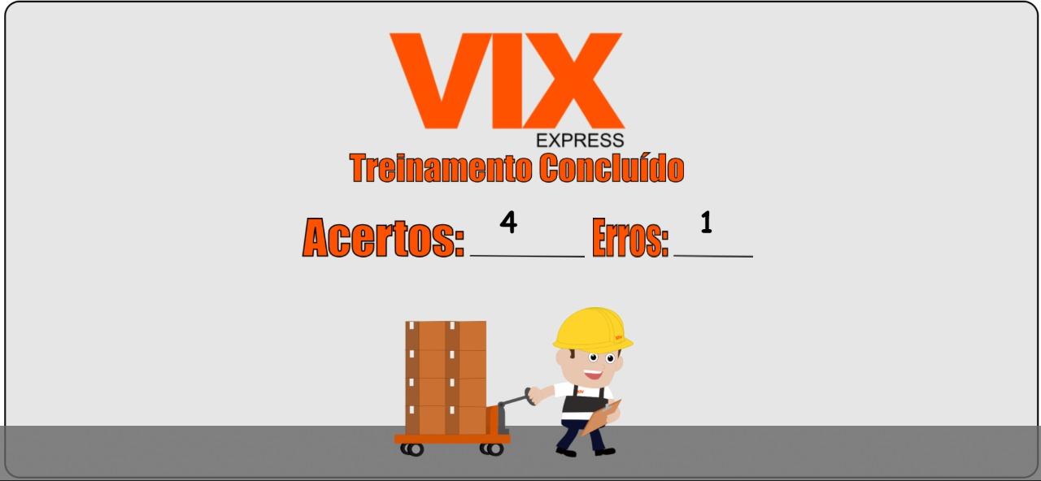



Vix Express
Projeto de Gamificação
GABRIEL DE SOUZA CARVALHO: RA: 287142020 DANILO ENES DE MACEDO RA: 270412015 DANIEL KENDI NOTOYA BARBOSA RA: 22901221
Prof. Marcos Cárfora e Lucio Luzetti
Resumo
O trabalho se trata de desenvolver uma gamificação, para que o funcionário da empresa passe por uma área de treinamento virtual, para que a proatividade do mesmo melhore após realizar o teste virtual.
Gamificação para (Empresa Vix Express) realizada através da engine de programação de Jogos CONSTRUCT.
Objetivos
O principal objetivo da gamificação é dar treinamento para todos os funcionários da empresa, visando uma melhoria continua, sendo assim buscando uma maior interação com o assunto.
Resultados
Através dessa gamificação, esperamos que venha resultados positivos, para a empresa e para todos os setores e também funcionários.
INSERIR IMAGENS DA GAMIFICAÇÃO
Introdução
A gamificação irá trabalhar a melhoria dos funcionários da empresa, vão praticar virtualmente um treinamento, para aprimorar suas perspectivas, habilidades e raciocínio lógico e além disso irá fazer com que os mesmo seja mais organizados sendo assim mantendo o ambiente de trabalho organizado.
Metodologia
Para a elaboração deste trabalho foi utilizada a pesquisa bibliográfica.
Considerações finais
Insira aqui as considerações e conclusões sobre o trabalho.
Deve-se concluir somente o que foi comprovado, com interpretação lógica, não cabendo opiniões próprias ou análises não investigadas.
As conclusões de qualquer trabalho científico devem responder aos objetivos propostos do mesmo.
Desenvolvimento
Para o desenvolvimento, foi utilizado o inkscape 2 para o desenvolvimento da arte, e o construct 2 para a programação, e aperfeiçoamento do mecanismo.
Falar sobre as tecnologias empregadas, softwares e plataformas utilizadas; técnicas de desenvolvimento, equipamentos, etc.
.
Fontes consultadas
FARDO, Marcelo Luis. A gamificação aplicada em ambientes de aprendizagem. Renote, v. 11, n. 1, 2013.
MIRI, Daniel Hank et al. Treinamento e desenvolvimento com foco na gamificação: visão do processo a partir das consultorias brasileiras. Revista de Carreiras e Pessoas, v. 12, n. 2, p. 204-224, 2022.
SALAMI, Anieli Della Giustina et al. Gamificação: a Proposição de um Modelo para Aplicação nas Empresas. XVIII Mostra de Iniciação Científica, Pós-Graduação, Pesquisa e Extensão, Programa de Pós Graduação em Administraçaõ–UCS, 2018.
Link do Pitch: https://youtu.be/FgV-KV29svw

